Slide 1
Выездное заседаниЕ комитета ПО ЗАКОНОДАТЕЛЬСТВУ И ВОПРОСАМ МЕСТНОГО САМОУПРАВЛЕНИЯ
О реализации в Архангельской области федерального и регионального законодательства в сфере оказания бесплатной юридической помощи
21 ноября 2022

Slide 2
Создано: 12 ноября 2012 (старт 2013) Подведомственность: администрация Губернатора Архангельской области и Правительства Архангельской области Местонахождение: г. Архангельск Обособленное подразделение: г. Коряжма ОБЩИЙ Штат: 15 человек финансирование на 2022: 12 млн.

Slide 3
ФИНАНСИРОВАНИЕ ДЕЯТЕЛЬНОСТИ ГОСЮРБЮРО
средства областного бюджета

Slide 4
АДМИНИСТРАЦИЯ УРЕЖДЕНИЯ
СЕКТОР ПРАВОВОГО ИНФОРМИРОВАНИЯ И ПРОСВЕЩЕНИЯ НАСЕЛЕНИЯ
ЮРИДИЧЕСКИЙ ОТДЕЛ
ОБОСОБЛЕННОЕ ПОДРАЗДЕЛЕНИЕ В Г. КОРЯЖМА

Slide 5
Направления деятельности
оказание бесплатной юридической помощи
правовое просвещение
правовое информирование

Slide 6
Бесплатная юридическая помощь

Slide 7
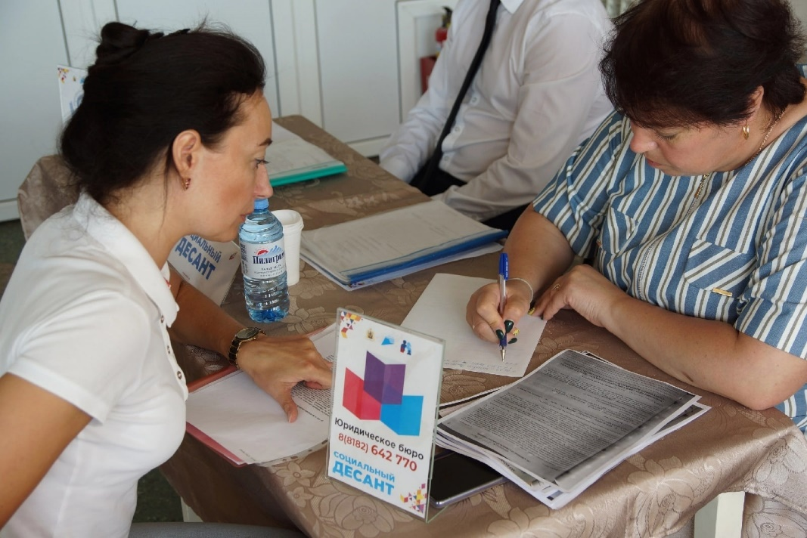
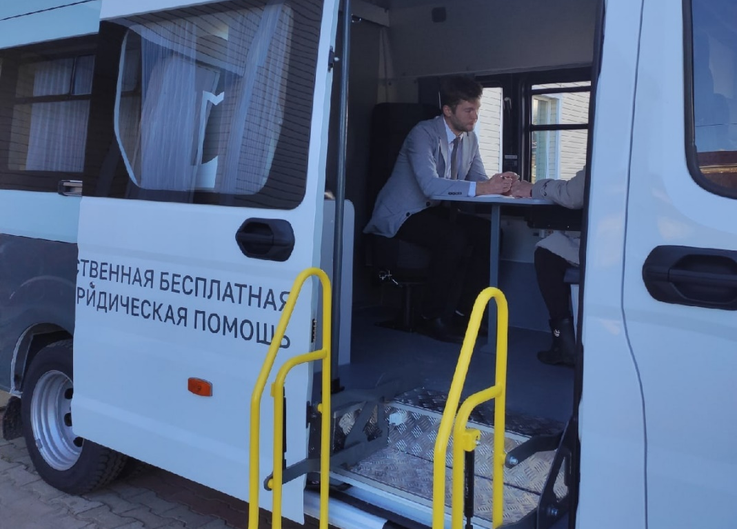
доступность
Постоянный прием в Архангельске, Коряжме
Приемы по графику на базе МФЦ
Выездные приемы совместно с передвижной приемной Правительства Архангельской области, социальный десант
Выезды на дом к маломобильным группам граждан
Видеоконференцсвязь
Почтовые сообщения
Онлайн обращения (группа «ВКонтакте», по электронной почте, WhatsApp)
Обращения через сайт
По телефону

Slide 8
Динамика обращений

Slide 9
Среднее количество обращений в месяц
Год | Среднее количество обращений в месяц, всего | Обособленное подразделение, в т.ч.
2021 | 237 | 39
2022 | 240 | 31

Slide 10
Бесплатная юридическая помощь
5524 – обращений
об оказании бесплатной юридической помощи
5197 – устных консультаций
997 – письменных консультаций
1916 – документов правового характера
49 – случаев представительства в судах, органах, организациях
2021 -2022

Slide 11
ОБОСОБЛЕННОЕ ПОДРАЗДЕЛЕНИЕ
500 – обращений
об оказании бесплатной юридической помощи
38 – документов правового характера
484 – консультации
01.11.2021
21.11.2022

Slide 12
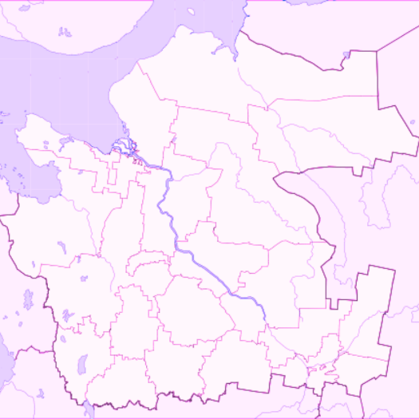
География 2021-2022
Архангельск 3436
Северодвинск 325
Новодвинск 295
Приморский 169
Вилегодский 40
Шенкурский 14
Плесецкий 61
Коряжма 328
Котлас 129
Коношский 78
Онежский 93
Вельский 64
Няндомский 58
Холмогорский 49
Котласский 43
Мирный 20
Мезенский 12
Лешуконский 6
Ленский 34
Красноборский 23
Пинежский 42
Каргопольский 10
Виноградовский 27
Устьянский 40
Верхнетоемский 20
Notes:
Если смотреть в разрезе нескольких лет (по отчету), то видно, что как только были выезды в район, так сразу возрастает количество обращений

Slide 13
Выездные мероприятия в районы области
Notes:
С 2019 года – новая форма работы с гражданами – видеоконференцсвязь

Slide 14
Основные категории граждан

Slide 15
Основные категории дел
Notes:
Причина увеличения количества обращений по вопросам пенсионного законодательства: исключение из северного стажа периодов деятельности в качестве индивидуальных предпринимателей. К процессуальным вопросам отнесены вопросы отмены судебных приказов, рассрочка, отсрочка исполнения решения суда в рамках исполнительного производства. Разъяснение законодательства о порядке обжалования решений и приговоров суда.

Slide 16
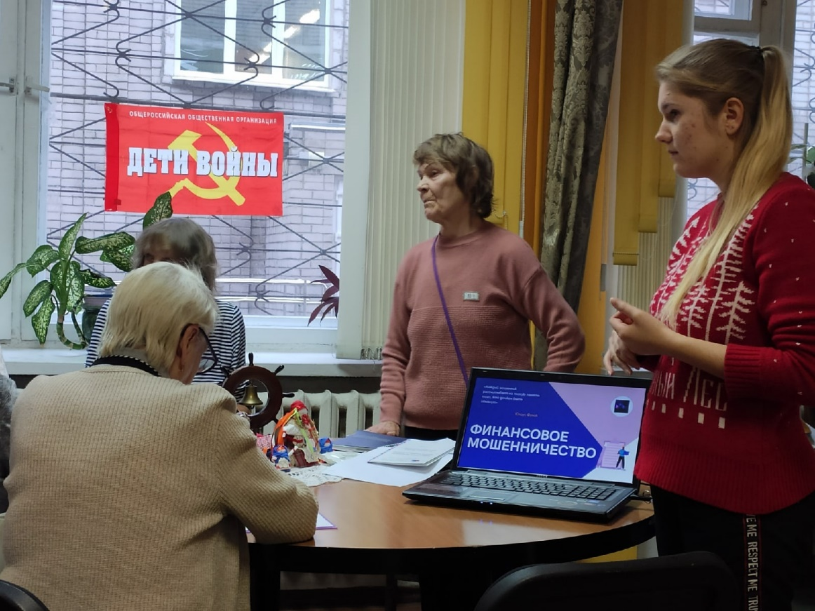
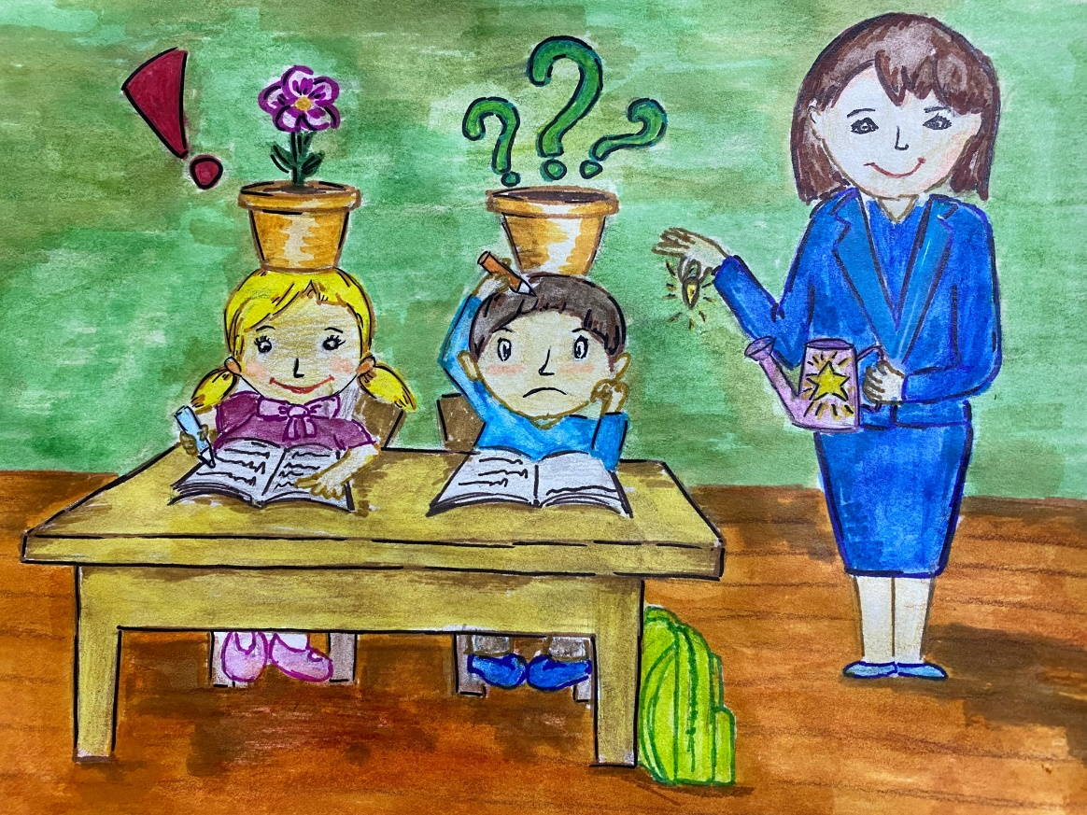
Правовое просвещение и правовое информирование
2021 -2022

Slide 17
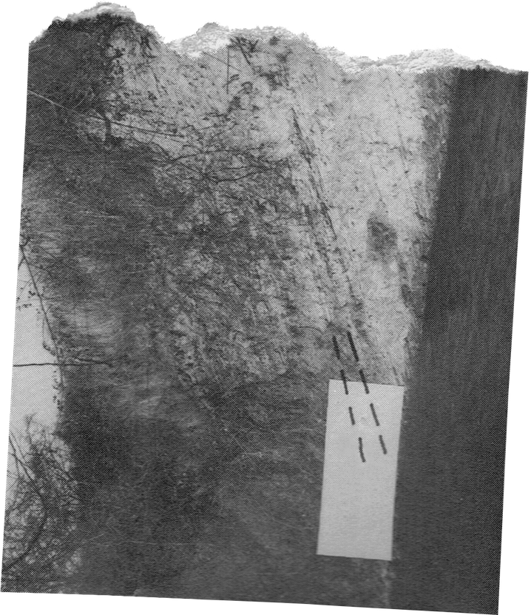
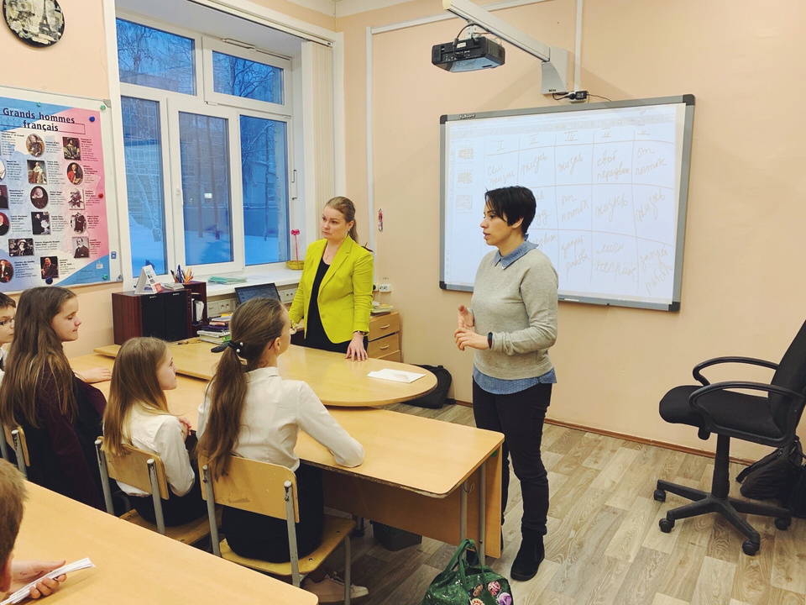
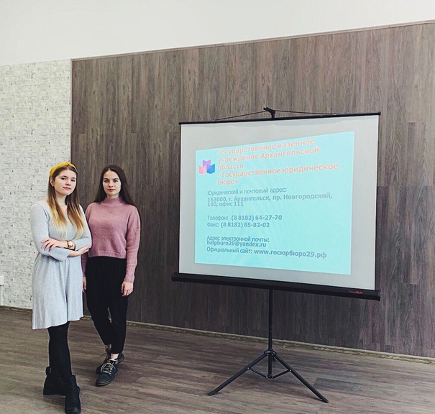
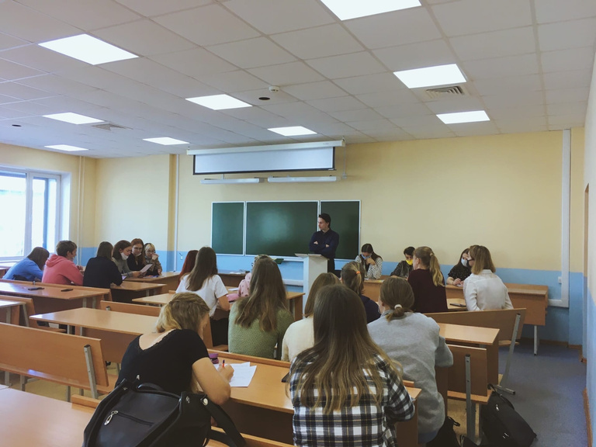
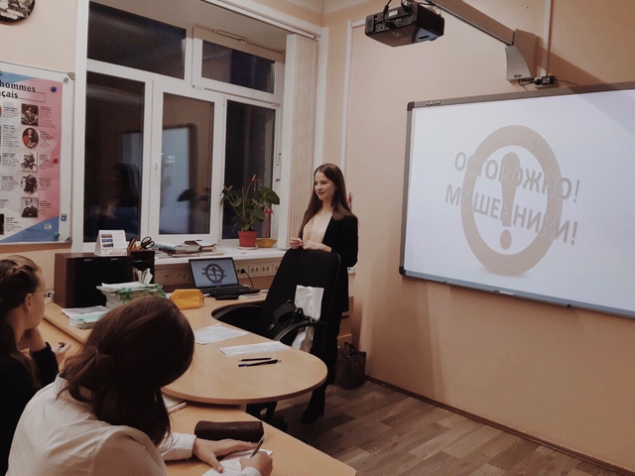
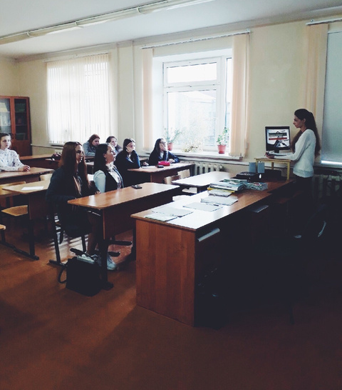
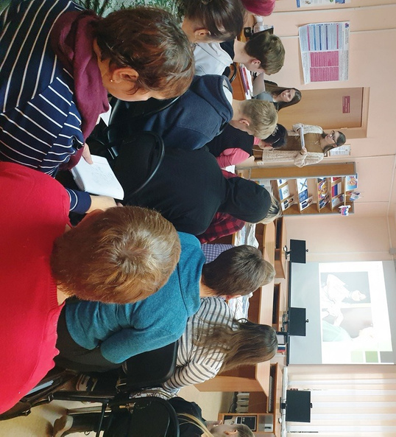
Правовые занятия от госюрбюро

Slide 18
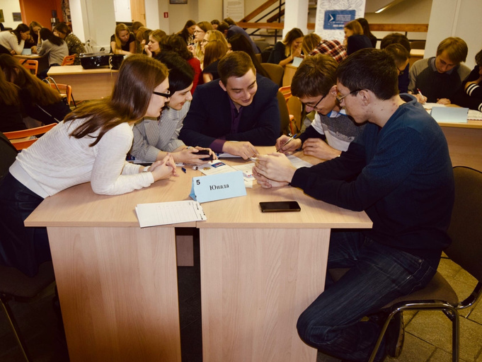
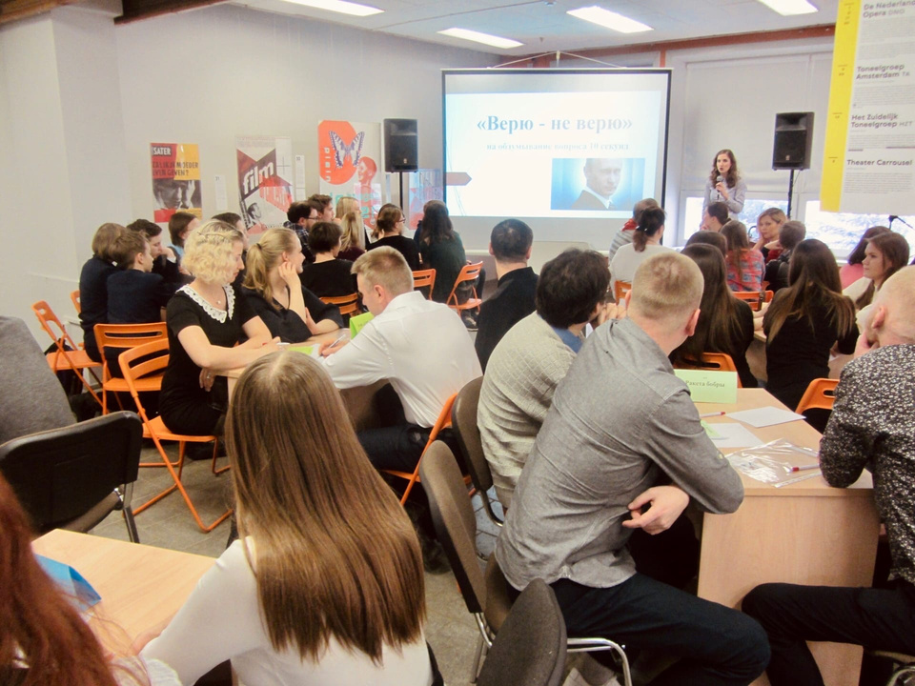
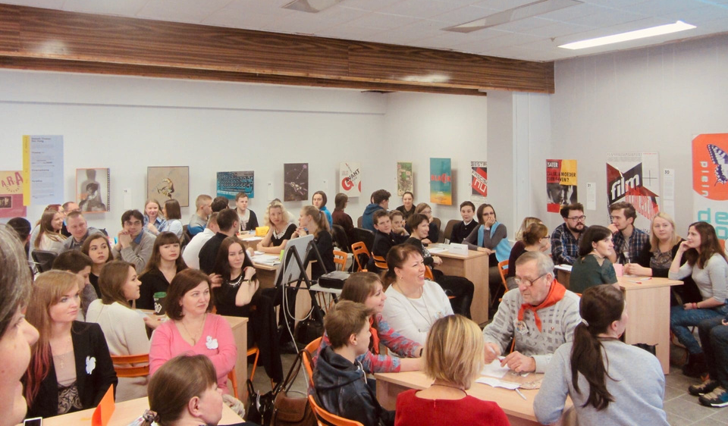
БИБЛИОКВИЗЫ
2017 – «В дебрях права»
2018 – «Ровесники Конституции»
2019 – «Знатоки идут по следу»
2020 – «Ни дать ни взять»
2021 - «Человек & Закон»

Slide 19
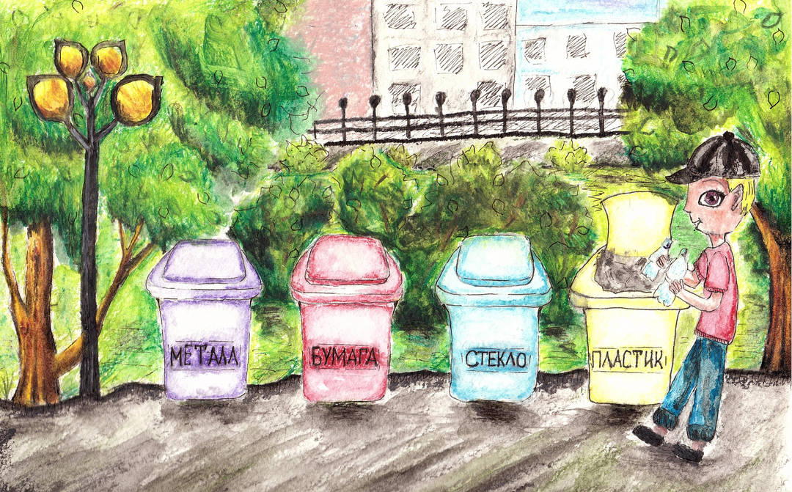
ТВОРЧЕСКИЕ КОНКУРСЫ - ТРАДИЦИОННЫЕ КОНКУРСЫ РИСУНКОВ, ПРИУРОЧЕННЫЕ КО ДНЮ ПРАВОВОЙ ПОМОЩИ ДЕТЯМ И КО ДНЮ ЗАЩИТЫ ДЕТЕЙ
20 НОЯБРЯ /
1 ИЮНЯ

Slide 20
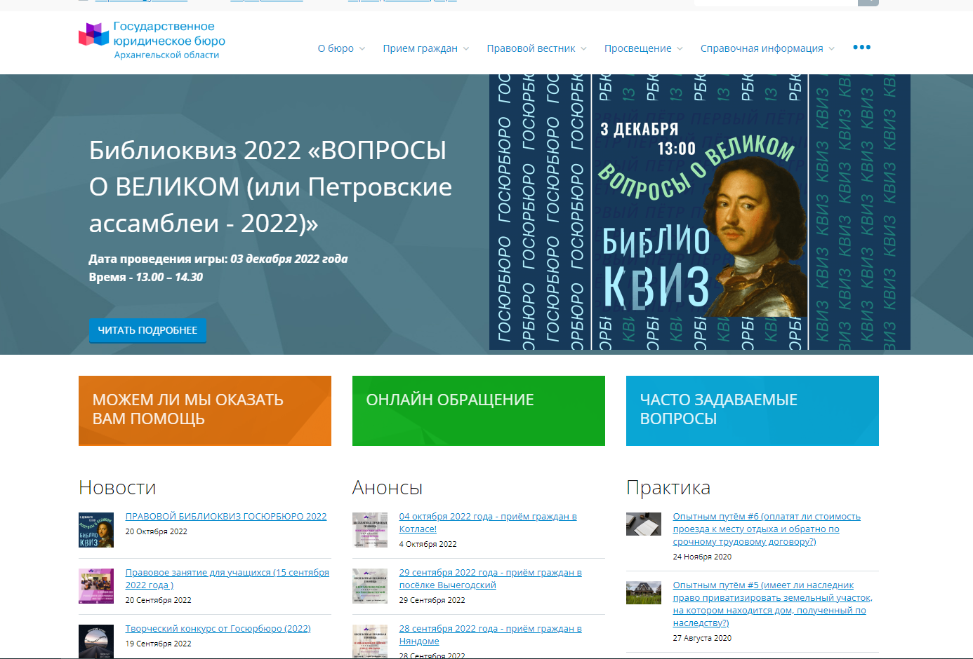
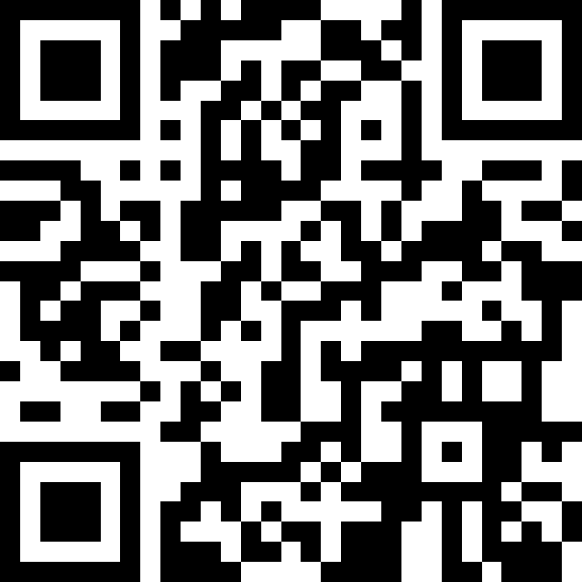
ПРАВОВОЕ ИНФОРМИРОВАНИЕ
Сайт
www.госюрбюро29.рф

Slide 21
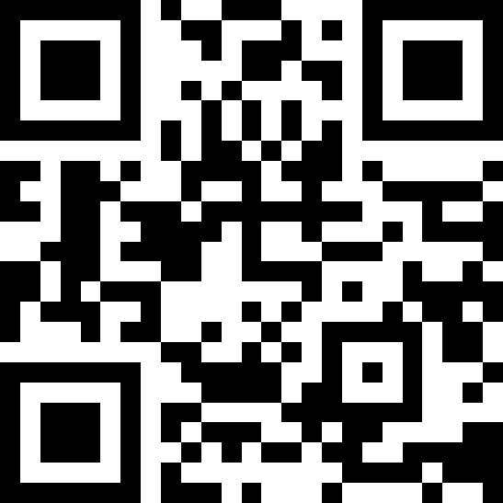
ПРАВОВОЕ ИНФОРМИРОВАНИЕ
Группа ВКонтакте
1685 подписчиков
vk.com/gosurburo29

Slide 22
Федеральный закон от 21.11.2011 N 324-ФЗ
«О бесплатной юридической помощи в Российской Федерации»
Статья 28. Правовое информирование и правовое просвещение населения
1. В целях правового информирования и правового просвещения населения федеральные органы исполнительной власти и подведомственные им учреждения, органы исполнительной власти субъектов Российской Федерации и подведомственные им учреждения, органы управления государственных внебюджетных фондов, органы местного самоуправления и должностные лица обязаны размещать в местах, доступных для граждан, в средствах массовой информации, в сети "Интернет" либо доводить до граждан иным способом следующую информацию:
1) порядок и случаи оказания бесплатной юридической помощи;
2) содержание, пределы осуществления, способы реализации и защиты гарантированных законодательством Российской Федерации прав, свобод и законных интересов граждан, прав и законных интересов юридических лиц, содержание обязанностей граждан и юридических лиц и пределы исполнения таких обязанностей;
3) компетенция и порядок деятельности федеральных органов исполнительной власти и подведомственных им учреждений, органов государственной власти субъектов Российской Федерации и подведомственных им учреждений, органов управления государственных внебюджетных фондов, органов местного самоуправления, полномочия их должностных лиц;
4) правила оказания государственных и муниципальных услуг;
5) основания, условия и порядок обжалования решений и действий государственных органов, органов управления государственных внебюджетных фондов, органов местного самоуправления, подведомственных им учреждений и их должностных лиц;
6) порядок совершения гражданами юридически значимых действий и типичные юридические ошибки при совершении таких действий.

Slide 23
